Slide 1
C5720Biochemie
07- Strukturní polysacharidy

Slide 2
Obsah
Strukturní funkce polysacharidů. Homo- a heteropolysacharidy, proteoglykany a glykoproteiny, struktura, vlastnosti, význam.
Poly- a oligosacharidy v buněčné komunikaci, epitopy.
Praktické aspekty (dextran, hyaluronát).

Slide 3
Struktura polysacharidů
Poly- a oligosacharidy, glykany
Lineární
Větvené
Homopolysacharidy
Složeny z jednoho typu monosacharidu
Heteropolysacharidy
Různé monomery
Obvykle 2 střídavě
Polymery disacharidu

Slide 4
Strukturní funkce polysacharidů
Stavební materiál oporných struktur
Samostatně
Celulosa, dextran
V kombinaci s jinými polymery
Kolagen, elastin s kyselými heteropolysacharidy
Celulosa s ligninem
Vázány na sloučeniny jiného typu
Glykoproteiny
Proteoglykany, peptidoglykany
Glykolipidy

Slide 5
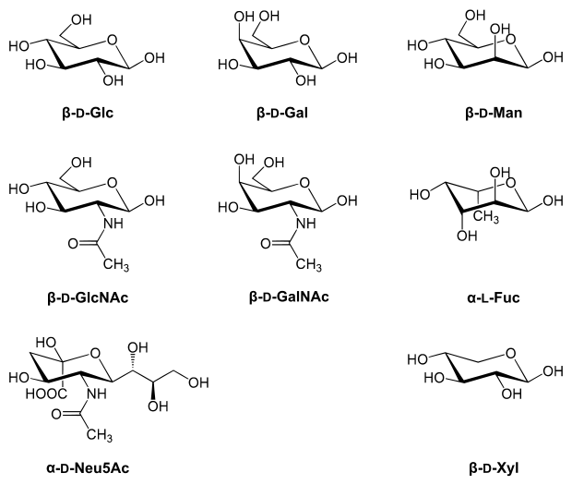
Typické monosacharidy strukturních glykanů
Glc glukosa
Gal galaktosa
Man manosa
Fuc fukosa
Xyl xylosa
Neu kys.
neuraminová
Kyselé substituenty
- uronáty, sulfáty

Slide 6
Strukturní homoglykany
Celulosa (od cellula)
Polyβ-D-glukosa
Nejvíce zastoupený biopolymer
Strukturní látka rostlinných buněk (odtud název)
Chitin (podle chiton)
Polyβ-D-2-N-acetylglukosamin
Strukturní materiál členovců (kutikuly hmyzu, korýši)
Houby

Slide 7
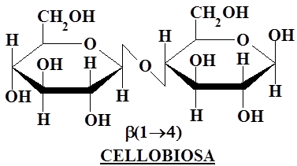
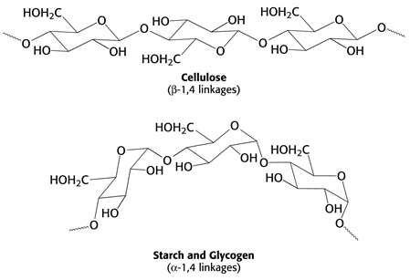
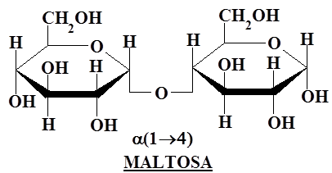
Strukturní homoglykany
Celulosa
β-glukosa, cellobiosa
Strukturní odlišnost, srov. škrob

Slide 8
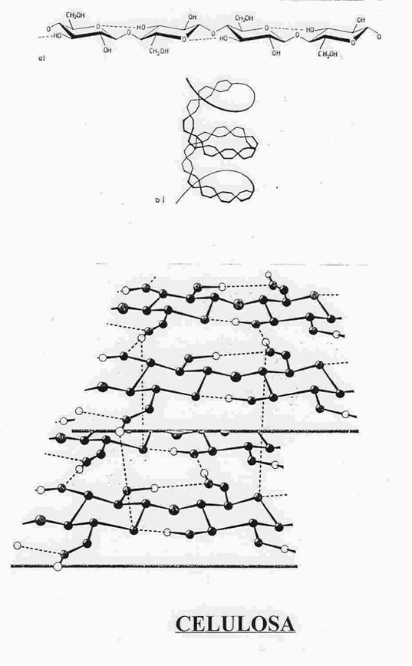
Strukturní homoglykany
Celulosa
Vlákna
Mikrokrystalické oblasti
Interakce řetězců
Mechanická a metabolická odolnost

Slide 9
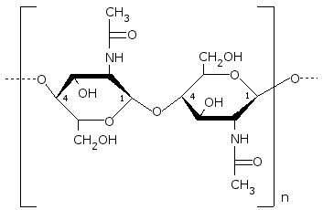
Strukturní homoglykany
Chitin
Velmi hojný, po celulose nejvíce zastoupený biopolymer

Slide 10
Strukturní heteroglykany
Samostatné polysacharidy
Velmi hojný, po celulose nejvíce zastoupený biopolymer
Vázané s proteiny
Glykoproteiny
proteoglykany
V jiné kombinaci
Glykolipidy

Slide 11
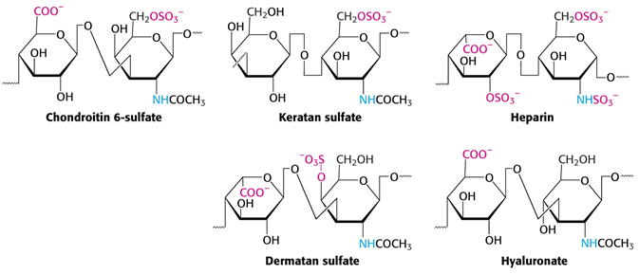
Kyselé polysacharidy
Součásti pojiva, chrupavek, stěn arterií (heparin-antikoagulant), plicních sklípků, výplně (hydrofilní gely – hyaluronát – sklivec), extracelulární matrix – vazkost, tření

Slide 12
Glykoproteiny
O-glykoproteiny –vazba na Ser a Thr
mucinový typ – přes α-N-acetylgalaktosamin
proteoglykanový typ – přes β-xylosu, polysacharid
Sekrety sliznic
Další typy
N-glykoproteiny
Přes Asn
Povrchové struktury
C-glykoproteiny, fosfoglykoproteiny
Málo zastoupené

Slide 13
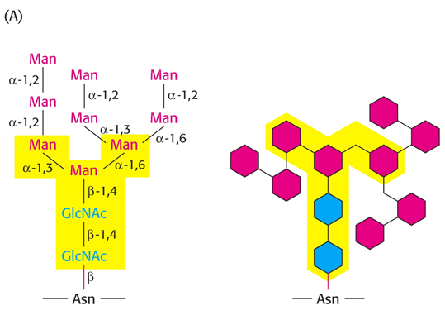
N-glykoproteiny
Základní struktura
Jádro konstantní
Variabilní nadstavba

Slide 14
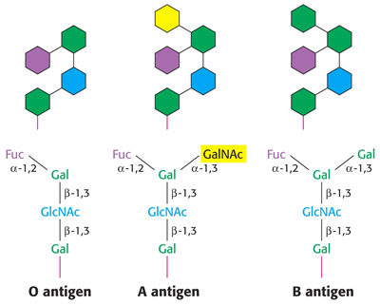
Poly- a oligosacharidy v buněčné komunikaci
Povrchové struktury – epitopy
Velké množství kombinací, stačí malé rozdíly - rozpoznání
Erytrocyty, krevní skupiny

Slide 15
Erytrocyty

Slide 16
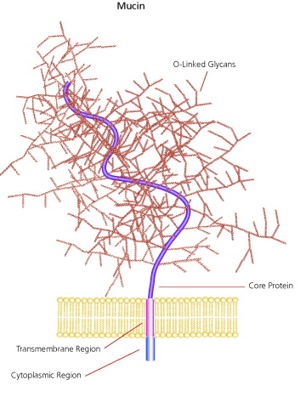
Mukopolysacharidy
Muciny
Povrch membrány
Volné – vázané
na hyaluronát

Slide 17
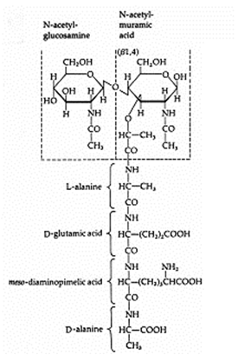
Strukturní polysacharidy mikroorganizmů
Součásti stěny – výztuha
Polysacharidy stěn a pouzder
Peptidoglykany x glykoproteiny
Antigenní vlastnosti
Murein – muropeptid

Slide 18
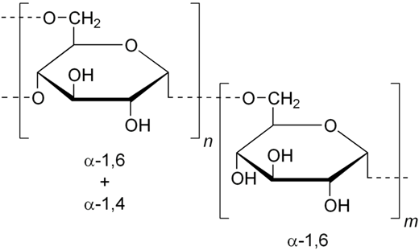
Strukturní polysacharidy mikroorganizmů
Vylučovány – matrix pro kolonie
Dextran, α-1,6-Glc

Slide 19
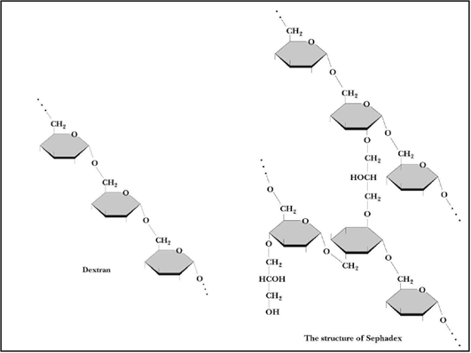
Praktické aspekty
Celulosa
Průmyslové využití
Palivo, obnovitelný zdroj
Kvasné technologie
- sporadicky
Dextran
Lékařství
Laboratorní užití
Hyaluronát
Kosmetika
40% produkce v ČR
Struktura Sephadexu

Slide 20
Rostlinné heteropolysacharidy
Strukturní funkce
U rostlin typické strukturní polymery, vedle homopolysacharidu celulosy
Výrazný rys – bobtnání (až 98% vody)
tvorba solů a gelů.

Slide 21
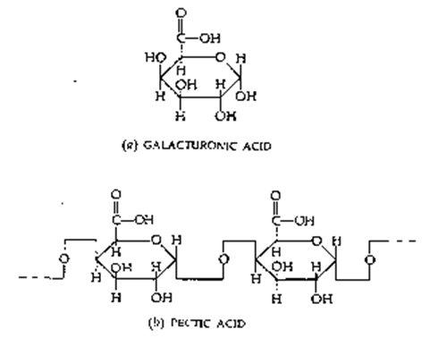
Rostlinné heteropolysacharidy
Pektiny
Terminologie není zcela jednotná.
Polymer (50-100 kDa, agregáty až 1 MDa)
Složky:
kys. pektinová
– polygalakturonová
+ metylesterifikovaná
kys. pektová
– žádná nebo zanedbatelná
metylesterifikace

Slide 22
Rostlinné heteropolysacharidy
Pektiny
Funkce – pojivo rostlinných buněk (ovoce – hydrolýza enzymy hub a plísní způsobí měknutí pletiva) – u živočichů kolagen
Užití – gelotvorná látka – potravinářství (stabilizace gelů a pěn, mléko smetana, důležité jako nestravitelné vlákniny), technologie (imobilizace buněk a enzymů)

Slide 23
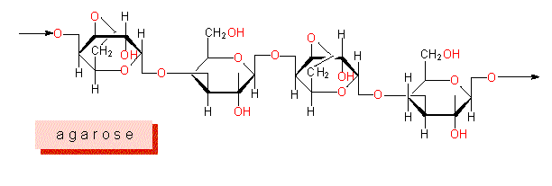
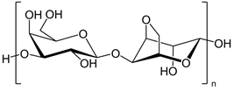
Rostlinné heteropolysacharidy
Agary – červené mořské řasy
Směs agarosy (lineární) a agaropektinu (větvený)
Polymery galaktosy a anhydrogalaktosy (α-L-, β-D-)
Agaropektin – další substituce – pyruvát, sulfát

Slide 24
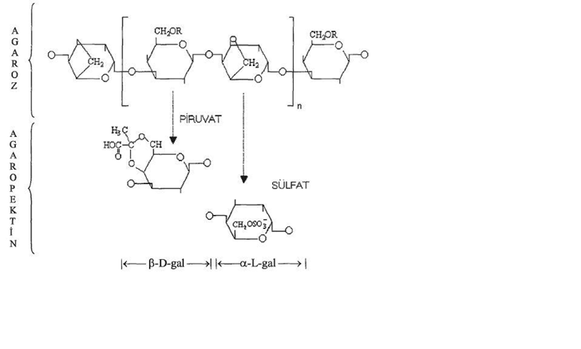
Agary
Agarosa a agaropektin

Slide 25
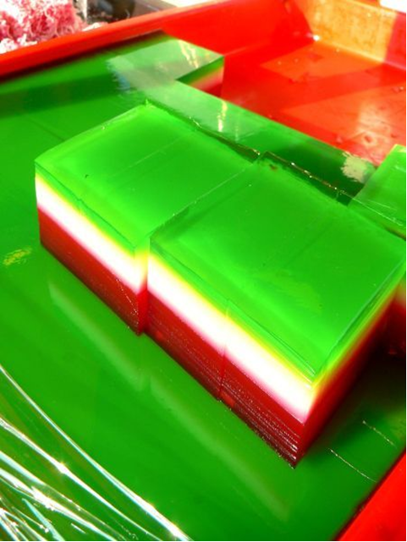
Agary
Agar
Funkce – stavba pletiv
Užití – zahušťovadlo
– potravinářství
– laboratoř (gely různé hustoty)
agar x agarosa

Slide 26
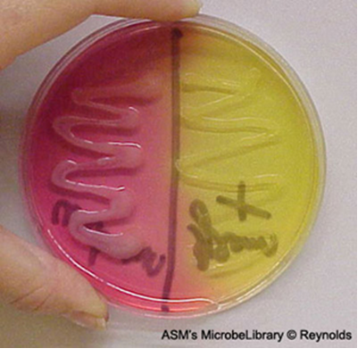
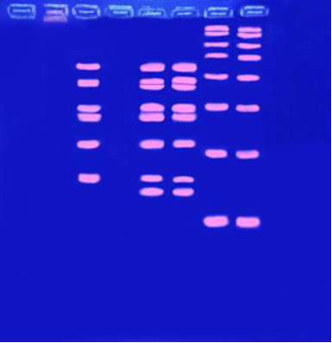
Agary
Kultivace mikroorganismů, ELFO (agarosa)

Slide 27
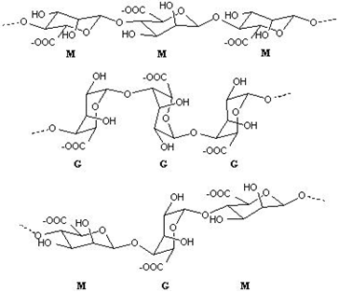
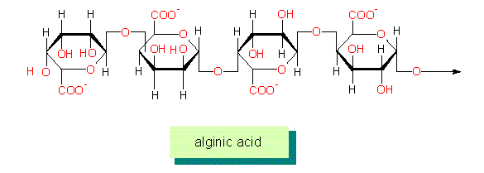
Rostlinné heteropolysacharidy
Algináty – mořské chaluhy
Složeny z bloků tvořených β-D-mannuronátem (M-bloky) a jeho C-5 epimerem α-L-guluronátem (G-bloky) vázaných 1-4 vazbami. Bloky se spojují v různých sekvencích

Slide 28
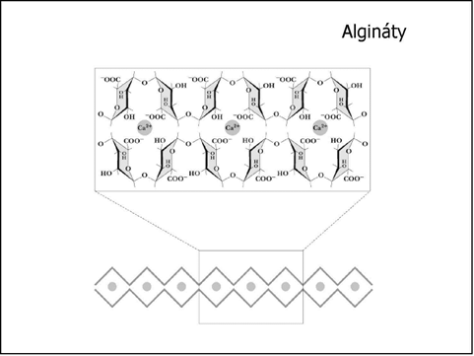
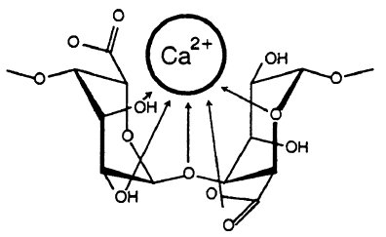
Algináty
Funkce – struktura pletiv
Užití – gely s Ca, potravinářství, laboratoř
Struktura Ca-komplexu

Slide 29
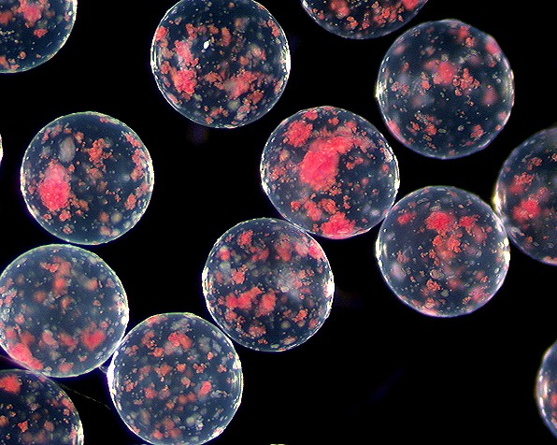
Algináty
http://2007.igem.org/wiki/index.php/Boston_University/Microencapsulation
Pankreatické buňky

Slide 30
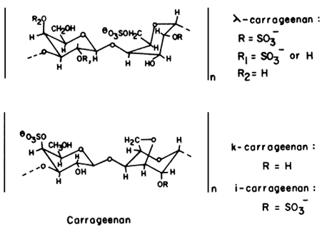
Rostlinné heteropolysacharidy
Karagenany
Galaktosa, anhydrogalaktosa, různý stupeň sulfatace
α-1-3, β-1-4
Funkce
Strukturní, gely
Užití
Potravinářství (mlékárenství
aj.)

Slide 31
Rostlinné heteropolysacharidy

